Slide 1




Bài : Bảng nhân 4,
bảng chia 4
(Tiết 2)

Slide 2
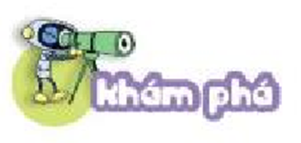
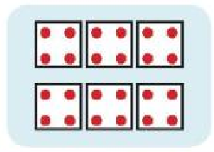
Bảng nhân 4
b) Từ bảng nhân 4 hoàn thành bảng chia 4
Bảng chia 4
4 : 4 =
8 : 4 =
12 : 4 =
16 : 4 =
20 : 4 =
24 : 4 =
28 : 4 =
32 : 4 =
36 : 4 =
40 : 4=
1
2
3
4
4 x 6 = 24
24 : 4 = 6
5
6
7
8
9
10

Slide 3
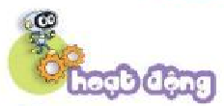
1. Số?
: | 28 | 12 | 36 | 24 | 32 | 20
 | 4 | 4 | 4 | 4 | 4 | 4
 | 7 | ? | ? | ? | ? | ?
3
9
6
8
5

Slide 4
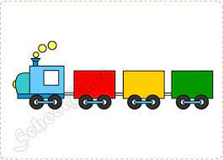
2. Toa tàu nào ghi phép tính có kết quả lớn nhất?
A
B
C
D
8 : 4
16 : 4
40 : 4
24 : 4

Slide 5
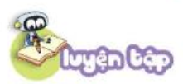
1. Số?
X 5
X 4
4
X 6
?
16
24
4
20
4
?
?
: 4
: 4
: 4
?
4
6
5
?
20
?
16
24

Slide 6
2. Có 24 chiếc bánh chia vào các hộp, mỗi hộp 4 chiếc. Hỏi được bao nhiêu hộp bánh như vậy?
Bài giải
245 cái bánh chia được số hộp là:
24 : 4 = 6 (hộp )
Đáp số: 6 hộp bánh

Slide 7


